Slide 1

3º Série EM - BIOLOGIA
Ciências da Natureza e Suas Tecnologias

Slide 2

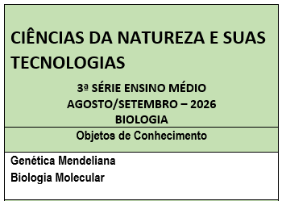
Caro(a) estudante, Gregor Johann Mendel (1822–1884) foi um monge agostiniano que se destacou por suas pesquisas com ervilhas. Atualmente reconhecido como o pai da genética, Mendel conseguiu explicar como as características são transmitidas dos pais para os filhos, mesmo em uma época em que ainda não se conheciam os processos de divisão celular nem a estrutura do DNA. Embora suas descobertas não tenham sido valorizadas durante sua vida, seus estudos foram fundamentais para o desenvolvimento da genética moderna e contribuíram significativamente para os avanços da ciência

Slide 3
Leia o texto - Texto I
Leis de Mendel
As Leis de Mendel são um conjunto de fundamentos que explicam o mecanismo da transmissão hereditária durante as gerações. Os estudos do monge Gregor Mendel foram a base para explicar os mecanismos de hereditariedade. Ainda hoje, são reconhecidos como uma das maiores descobertas da Biologia. Isso fez com que Mendel fosse considerado o "Pai da Genética“.
Experimentos de Mendel
Para conduzir os seus experimentos, Mendel escolheu as ervilhas-de-cheiro (Pisum sativum). Essa planta é de fácil cultivo, realiza autofecundação, possui um curto ciclo reprodutivo e apresenta muita produtividade. A metodologia de Mendel consistiu em realizar cruzamentos entre diversas linhagens de ervilhas consideradas "puras".
A planta era considerada pura por Mendel quando após seis gerações ainda apresentava as mesmas características. Após encontrar as linhagens puras, Mendel começou a realizar cruzamentos de polinização cruzada. O procedimento consistia, por exemplo, de retirar pólen de uma planta com semente amarela e depositá-lo sob o estigma de uma planta com sementes verdes. As características observadas por Mendel foram sete: cor da flor, posição da flor no caule, cor da semente, textura da semente, forma da vagem, cor da vagem e altura da planta.
Ao longo do tempo, Mendel foi realizando diversos tipos de cruzamentos com objetivo de verificar como as características eram herdadas ao longo das gerações.
Com isso, ele estabeleceu as suas Leis, que também ficaram conhecidas por Genética Mendeliana.

Slide 4
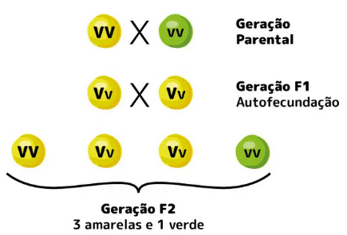
Leis de Mendel
A Primeira Lei de Mendel também recebe o nome de Lei da Segregação dos Fatores ou Moibridismo. Ela possui o seguinte enunciado: “Cada caráter é determinado por um par de fatores que se separam na formação dos gametas, indo um fator do par para cada gameta, que é, portanto, puro”.
Essa Lei determina que cada característica é determinada por dois fatores, que se separam na formação dos gametas. Mendel chegou a essa conclusão, quando percebeu que linhagens diferentes, com os diferentes atributos escolhidos, sempre geram sementes puras e sem alterações ao longo das gerações. Ou seja, plantas de sementes amarelas sempre produziam 100% dos seus descendentes com sementes amarelas. Assim, os descendentes da primeira geração, denominada de geração F¹,eram 100% puros.
Como todas as sementes geradas eram amarelas, Mendel realizou a autofecundação entre elas. Na nova linhagem, geração F², surgiram sementes amarelas e verdes, na proporção 3:1 (amarelas: verdes).
Com isso, Mendel concluiu que a cor das sementes era determinada por dois fatores. Um fator era dominante e condiciona sementes amarelas, o outro era recessivo e determina sementes verdes.
A Primeira Lei de Mendel se aplica para o estudo de uma única característica. Porém, Mendel ainda estava interessado em saber como ocorria a transmissão

Slide 5
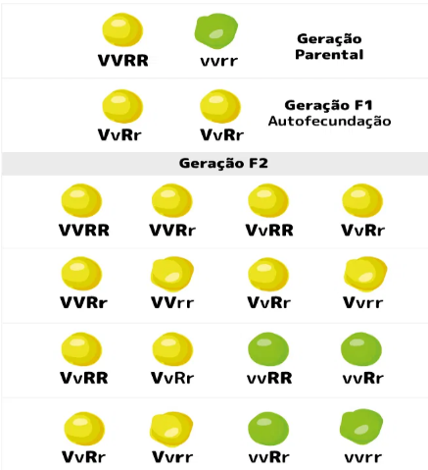
A Segunda Lei de Mendel também recebe o nome de Lei da Segregação Independente dos Genes ou Diibridismo. Ela possui o seguinte enunciado: “as diferenças de uma característica são herdadas independentemente das diferenças em outras características”.
Nesse caso, Mendel também realizou o cruzamento de plantas com diferentes características. Ele cruzou plantas com sementes amarelas e lisas com plantas de sementes verdes e rugosas. Mendel já esperava que a geração F¹ seria composta por 100% de sementes amarelas e lisas, pois essas características apresentam caráter dominante. Por isso, fez o cruzamento dessa geração, pois imaginava que iriam surgir sementes verdes e rugosas, e ele estava certo. Os genótipos e fenótipos cruzados eram os seguintes:
V_: Dominante (cor Amarela)
R_: Dominante (forma Lisa)
vv: Recessivo (cor Verde)
rr: Recessivo (forma Rugosa)
Mendel descobriu na geração F² diferentes fenótipos, nas seguintes proporções: 9 amarelas e lisas; 3 amarelas e rugosas; 3 verdes e lisas; 1 verde e rugosa.
Disponível em: https://www.todamateria.com.br/leis-de-mendel/. Acesso em: 20 maio.2026.

Slide 6
3. Quando um alelo dó expressa um fenótipo quanto esta em homozigose, dizemos que se trata de um alelo
letal.
epistático.
dominante.
recessivo.
codominante.
4. Em uma determinada espécie de mamífero, a cor da pelagem é determinada por um par de alelos com relação de dominância completa. A pelagem negra é dominante sobre a pelagem branca.
A partir dessas informações, é correto afirmar que um indivíduo que apresenta pelagem branca é
(A) homozigoto dominante.
homozigoto recessivo.
heterozigoto dominante.
heterozigoto recessivo.
heterozigoto.
Quais são os princípios da herança mendeliana?
2. Nos fundamentos da hereditariedade propostos por Mendel um determinado tipo de alelo tem a característica de se manifestar fenotipicamente mesmo que esteja presente em apenas um dos cromossomos homólogos. Em termos práticos, isso significa que a característica observável será a mesma tanto para indivíduos homozigotos quanto para indivíduos heterozigotos para esse gene.
Qual alternativa nomeia corretamente o nome dado a esse alelo.
(A) Alelo letal.
(B) Alelo múltiplo.
(C) Alelo recessivo.
(D) Alelo dominante.
(E) Alelo codominante

Slide 7
5. Observe a frase a seguir:
O __________ é uma estrutura organizada e compacta composta por DNA e proteínas (chamadas histonas), localizada no núcleo das células eucariontes. Ele é, essencialmente, a forma "empacotada" do material genético, garantindo que o DNA seja distribuído corretamente durante a divisão celular.
O termo que preenche corretamente a lacuna é:
(A) Gene.
(B) Gameta.
(C) Genoma.
(D) Cromossomo.
(E) Base nitrogenada.
6. Imagine duas plantas que são "irmãs gêmeas", ou seja, possuem exatamente os mesmos genes. Uma delas foi plantada em um solo rico em nutrientes e recebeu água regularmente, crescendo forte e verde. A outra foi plantada em um solo pobre e seco, ficando pequena e amarelada.
Essa diferença visual entre as duas plantas, causada pelas condições do ambiente, é chamada de variação do:
(A) Genótipo.
(B) Fenótipo.
(C) DNA.
(D) Código genético.
(E) Núcleo celular.

Slide 8
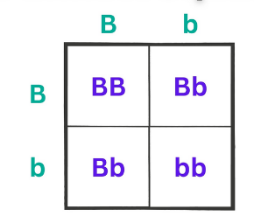
7. Observe o qudro de Punnett.
8. Considere a seguinte hipótese: Uma criança passou as férias no Rio Araguaia, ao voltar, notou que sua pele está mais escura devido à exposição ao sol.
Essa mudança na cor da pele ocorreu devido uma variação do
(A) gene.
(B) genótipo.
(C) fenótipo.
(D) cariótipo.
(E) heredograma.
O termo utilizado para descrever o conjunto de genes de um indivíduo (representado pelas letras) e recebe o nome de:
(A)Alelo.
(B) Fenótipo.
(C) Genótipo.
(D) Cromossomo.
(E) Ribossomo.

Slide 9
9. Em ervilhas, o gene A determina flores roxas e é dominante sobre o alelo a, que determina flores brancas. Qual dos cruzamentos abaixo pode produzir descendentes com flores brancas?
(A) AA × AA
(B) AA × Aa
(C) Aa × Aa
(D) AA × aa
(E) Aa × AA
10. Considere gatos pretos e brancos vivem em uma determinada região. Os gatos pretos apresentam essa coloração devido à presença de um alelo dominante P. A coloração branca da pelagem é determinada por um alelo recessivo p. Se um gato PP cruzar com um gato Pp, qual a probabilidade de nascerem filhotes pretos?
(A) 0%
(B) 25%
(C) 50%
11. Considere a seguinte situação: Uma mulher com olhos escuros e visão normal (AaMm) casou com um homem de olhos claros e míope (aamm). Sabendo que os olhos escuros e a visão normal são determinados por genes dominantes (A e M), marque a alternativa que indica a probabilidade de nascer uma criança de olhos claros e visão normal.
(A) 1/2
(B) 1/3
(C) 1/4
(D) 1/5
(E) 1/6
(D) 75%
(E) 100%

Slide 10

Os genes localizados no cromossomo X que têm alelo correspondente no cromossomo Y, seguem o padrão da herança ligada ao sexo.
Assim, a herança ligada ao sexo está restrita aos cromossomos sexuais. Enquanto, a herança autossômica é a que ocorre nos cromossomos autossômicos.
Os tipos de herança ligada ao sexo são: herança ligada ao cromossomo X, herança restrita ao sexo e herança influenciada pelo sexo.
1.Herança ligada ao cromossomo X
Quando o gene alterado está no cromossomo X. Esse tipo de herança tem o padrão recessivo.
É a herança materna. Nesse caso, os filhos homens herdam genes do cromossomo X apenas da mãe. Enquanto, as filhas mulheres herdam um do pai e outro da mãe.
As manifestações vão estar presentes no sexo masculino pois apresentam apenas um cromossomo X, ou seja, não apresentam nenhum gene normal para aquela característica.
Leia o texto.
Texto ll
Herança ligada ao sexo
A herança ligada ao sexo refere-se aos genes localizados em cromossomos sexuais que estão envolvidos na determinação de características. Na espécie humana, o cromossomo sexual masculino Y apresenta poucos genes. Já, o cromossomo sexual feminino X possui grande quantidade de genes envolvidos na determinação de várias características.
Os cromossomos XY apresentam pequenas regiões homólogas em suas extremidades. Assim, praticamente não há recombinação entre os seus genes.

Slide 11
Algumas doenças relacionadas ao cromossomo X
Daltonismo ou cegueira a cores
O daltonismo é a incapacidade de distinguir as cores vermelha e verde. Acomete 5% a 8% dos homens e 0,04% das mulheres. A pessoa daltônica não consegue diferenciar as cores da imagem. É determinado por um gene recessivo ligado ao sexo, sendo representado pelo alelo X^{d} . O alelo dominante X^{D} condiciona a visão normal. Uma mulher só será daltônica se o seu pai for e se a mãe for portadora do alelo recessivo.
Os homens afetados transmitem o gene a todas as suas filhas, enquanto os filhos não são afetados.
Existe 50% de chance de a mãe portadora passar o gene afetado a um filho ou filha.
Hemofilia
A hemofilia é uma doença hereditária em que há uma falha no sistema de coagulação do sangue. Os acometidos pela doença apresentam hemorragias abundantes, mesmo em pequenos ferimentos.
Essa anomalia é condicionada por um gene recessivo X^{h} ligado ao sexo. O seu alelo dominante X^{H} condiciona a normalidade. A hemofilia é mais comum nos homens e rara entre as mulheres.
Se um homem hemofílico tiver filhos com uma mulher sem hemofilia (X^{H} X^{H}), os filhos não terão hemofilia. Porém, as filhas serão portadoras do gene (X^{H} X^{h}).

Slide 12
2.Herança restrita ao sexo
Esse tipo de herança corresponde aos poucos genes localizados no cromossomo Y, denominados de genes holândricos. Esses genes são herdados de pai para filho.
Um exemplo de gene holândrico é o SRY, responsável pela diferenciação dos testículos nos embriões de mamíferos.
Um exemplo de herança restrita ao sexo é a hipertricose, que se caracteriza pela presença de pelos grossos e longos nas orelhas masculinas.
3.Herança influenciada pelo sexo
Esse tipo de herança ocorre quando alguns genes se expressam em ambos os sexos, mas comportam-se de modo diferente em homens e mulheres.
Um exemplo dessa herança é a calvície. O gene que condiciona essa característica encontra-se em um alelo autossômico e comporta-se como dominante no homem e recessivo nas mulheres.
Para a mulher ser calva é necessário que seja homozigota recessiva. Enquanto, o homem precisa de apenas um alelo dominante. Essa diferença de comportamento é devido ao ambiente hormonal de cada indivíduo.
Disponível em: https://www.todamateria.com.br/heranca-ligada-ao-sexo/. Acesso em 20 maio. 2026

Slide 13
16. O daltonismo é uma característica recessiva ligada ao cromossomo X. Sabendo que os homens são XY e as mulheres são XX, assinale a alternativa correta sobre como essa condição é transmitida:
(A) Homens têm menos chance de serem daltônicos que as mulheres.
(B) Uma filha só será daltônica se a sua mãe tiver visão normal.
(C) Filhas de pais daltônicos serão sempre daltônicas, independentemente da mãe.
(D) Um pai daltônico sempre passa o gene do daltonismo para seus filhos homens.
(E) Para um menino ser daltônico, ele precisa ter recebido o gene obrigatoriamente da mãe.
12. Quais são os tipos de herança genética ligada ao sexo?
13. Por que podemos concluir que o Daltonismo e a Hemofilia são mais frequentes em homens?
14. Cite um exemplo de herança genética restrita ao sexo descrita no texto.
15. A hemofilia é uma condição de herança recessiva ligada ao cromossomo X. Considerando o mecanismo de transmissão dos cromossomos sexuais, quais devem ser as constituições alélicas dos genitores para que a prole feminina apresente o fenótipo da doença?

Slide 14
17. A hemofilia é uma desordem genética de caráter recessivo localizada no cromossomo X. Um homem que não possui a doença (X^{H}Y) decide ter filhos com uma mulher que apresenta o fenótipo hemofílico (X^{h} X^{h}). Diante desse cruzamento, qual é a chance de o casal gerar uma filha que manifeste a hemofilia?"
(A) 0%
(B) 25%
(C) 30%
(D) 75%
(E) 100%
18. Daltonismo é uma doença genética que se caracteriza pela dificuldade de diferenciar algumas cores. Considerando que uma mulher portadora do alelo para o daltonismo (X^{D}X^{d}) se case com um homem de visão normal (X^{D} Y), as chances de as filhas desse casal serem portadoras do alelo para o albinismo é de:
(A) 15%
(B) 35%
(C) 25%.
19. Sabendo-se que o daltonismo é uma herança ligada ao cromossomo X e que os homens possuem apenas um desse cromossomo, imagine que uma mulher daltônica se case com um homem com visão normal e que tenham um filho do sexo masculino. Qual será o genótipo dessa criança?
(A) X^{d}X^{d}
(B) X^{D}Y
(C) X^{d}Y
(D) XX^{D}
(E) XY^{D}
(D) 50%.
(E) 75%

Slide 15
20. (PUC – RIO- Adaptada) Uma característica genética recessiva presente no cromossomo Y só pode ser herdada
(A) do pai ou da mãe pelos descendentes do sexo masculino e do feminino.
(B) do pai por seus descendentes do sexo masculino.
(C) do pai por seus descendentes do sexo feminino.
(D) da mãe por seus descendentes do sexo masculino.
(E) da mãe por seus descendentes do sexo feminino.

Slide 16
Leia o texto - Texto III
O que é codominância?
Compreender o que é codominância permite-nos entender várias questões da genética, como o fato de três alelos do sistema ABO gerarem quatro tipos sanguíneos diferentes.
Os genes também podem expressar-se em codominância, não apenas em dominância e recessividade
Ao estudar genética, é comum resolvermos questões que envolvam dominância e recessividade. A dominância diz respeito àqueles alelos que se expressam mesmo em dose simples, e os alelos recessivos são aqueles que só se expressam aos pares. Entretanto, nem todos os alelos comportam-se dessa forma, existindo casos, por exemplo, de codominância.
→ O que é codominância?
A codominância pode ser definida como uma situação em que organismos heterozigotos expressam ambos os alelos de um gene ao mesmo tempo. Não se percebe, nessas situações, relações de dominância e recessividade, pois ambos os alelos se expressam integralmente.
Outra característica da codominância diz respeito ao fenótipo. Em situações de dominância e recessividade, observamos dois fenótipos, pois o heterozigoto apresenta o fenótipo do alelo dominante. Entretanto, no caso da codominância, o fenótipo do heterozigoto é distinto do observado nos homozigotos.

Slide 17
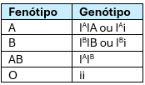
→ Sistema ABO, um exemplo de codominância
Um importante exemplo de codominância na espécie humana é o sistema ABO. Esse sistema determina quatro tipos de sangue: A, B, AB e O. Esses tipos sanguíneos são determinados por três alelos diferentes: I^{A}, I^{B} e i. Por possuir três alelos determinando essa característica, além de codominância, o sistema ABO trata-se de um caso de alelos múltiplos. Entre os alelos I^{A} e I^{B}, ocorre codominância, e cada um deles é dominante em relação ao alelo i. Assim sendo, quando um indivíduo é I^{A}I^{B}, o fenótipo é sangue AB, pois os dois alelos expressam-se. Entretanto, quando ocorre a combinação I^{A}i, temos sangue A, e quando ocorre a combinação I^{B}i, temos um sangue B. Sendo assim, temos
Curiosidade: Outro caso bastante conhecido de codominância é observado nos bovinos da raça Shorthorn. Os indivíduos que possuem pelagem vermelha são homozigotos AA, e aqueles que têm pelagem branca são homozigotos BB. Já os heterozigotos AB possuem pelos brancos e vermelhos que são distribuídos de maneira alternada.
Disponível em: https://brasilescola.uol.com.br/biologia/domonancia-recessividade.htm. Acesso em: 11 maio.2026

Slide 18
24. No sistema sanguíneo ABO, o genótipo I^{A}I^{B} resulta em qual tipo sanguíneo?
(A) A
(B) B
(C) O
(D) AB
(E) A ou B
25. No sistema sanguíneo ABO, o genótipo I^{A}i resulta em qual tipo sanguíneo?
(A) A
(B) B
(C) O
(D) AB
(E) A ou B
21. O que é codominância? Cite um exemplo.
22. Qual são os exemplos de codominância presente no texto?
23. Um casal possui os seguintes tipos sanguíneos: o homem é do tipo AB e a mulher é do tipo O. Eles estão esperando um bebê. Qual é a probabilidade de essa criança nascer com o mesmo tipo sanguíneo da mãe?
(A) 0%
(B) 25%
(C) 50%
(D) 75%
(E) 100%

Slide 19
26. Na espécie humana, os tipos sanguíneos do sistema ABO são determinados por três alelos diferentes de um único gene: I^{A} ,I^{B} e i. Um casal está à espera de um bebé. O pai possui sangue do tipo I^{A}I^{B} e a mãe possui sangue do tipo O.
Com base nas leis da genética, qual é a probabilidade de um casal ter uma criança com o mesmo tipo sanguíneo do pai?
(A) 100%.
(B) 75% .
(C) 50%
(D) 25%
(E) 0%
27. Um homem do tipo sanguíneo AB casa-se com uma mulher do tipo sanguíneo B (genótipo I^{B}i). Quais os possíveis tipos sanguíneos dos filhos? Mostre o cruzamento
28. Animais da raça shorthorn um vermelho (RR) e um branco (WW), são cruzados. Seus filhotes nascem com pelagem ruão (RW). Qual o tipo de herança envolvida?
29. Qual será a proporção fenotípica esperada se dois bovinos ruões (RW x RW) forem cruzados?

Slide 20
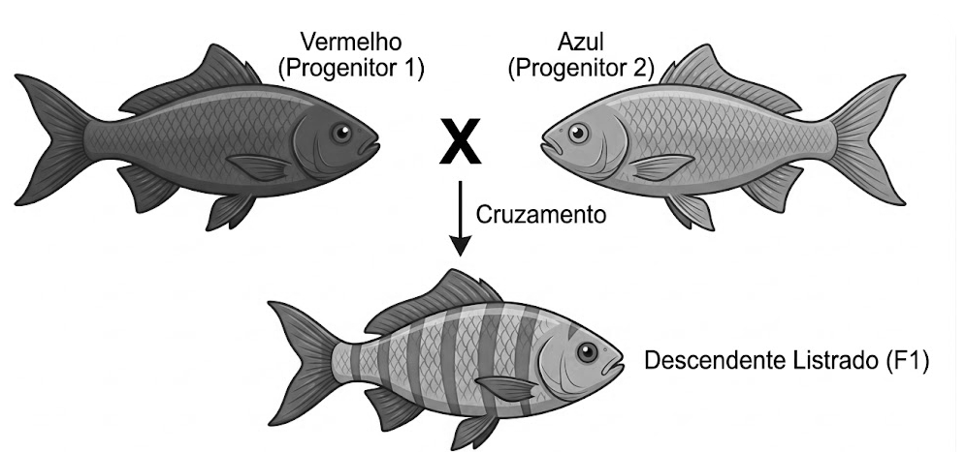
30.Observe a imagem a seguir
31. Dominância incompleta ocorre quando alelos em heterozigose promovem efeitos diferentes no fenótipo em relação ao estado de homozigose. Em algumas espécies de flores, os genótipos abaixo influenciam nos seguintes fenótipos:
VV = flores vermelhas.
BB = flores brancas.
VB = flores rosas.
Qual a porcentagem de indivíduos da cor ROSA ocorrerá se autofecundarmos flores da geração F2 flor rosa (VB) ?
O resultado desse cruzamento é exemplo de qual fenômeno genético?
(A) Codominância.
(B) Epistasia genética.
(C) Dominância incompleta.
(D) Herança ligada ao sexo.
(E) Herança ligada ao cromossomo X.

Slide 21

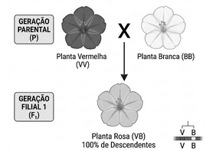
32.Observe a imagem a seguir.
Leia o texto.
Texto IV
Biologia Molecular
A Biologia Molecular é um dos ramos da Biologia que se dedica ao estudo das relações entre o DNA e RNA, síntese de proteínas e as características genéticas transmitidas de geração em geração. De modo mais específico, a Biologia Molecular busca compreender os mecanismos de replicação, transcrição e tradução do material genético. É uma área de estudo relativamente nova e muito ampla, que abrange ainda aspectos da citologia, química, microbiologia, genética e bioquímica.
O resultado desse cruzamento é exemplo de qual fenômeno genético?
(A) Codominância.
(B) Epistasia genética.
(C) Dominância incompleta.
(D) Herança ligada ao sexo.
(E) Herança ligada ao cromossomo X.

Slide 22
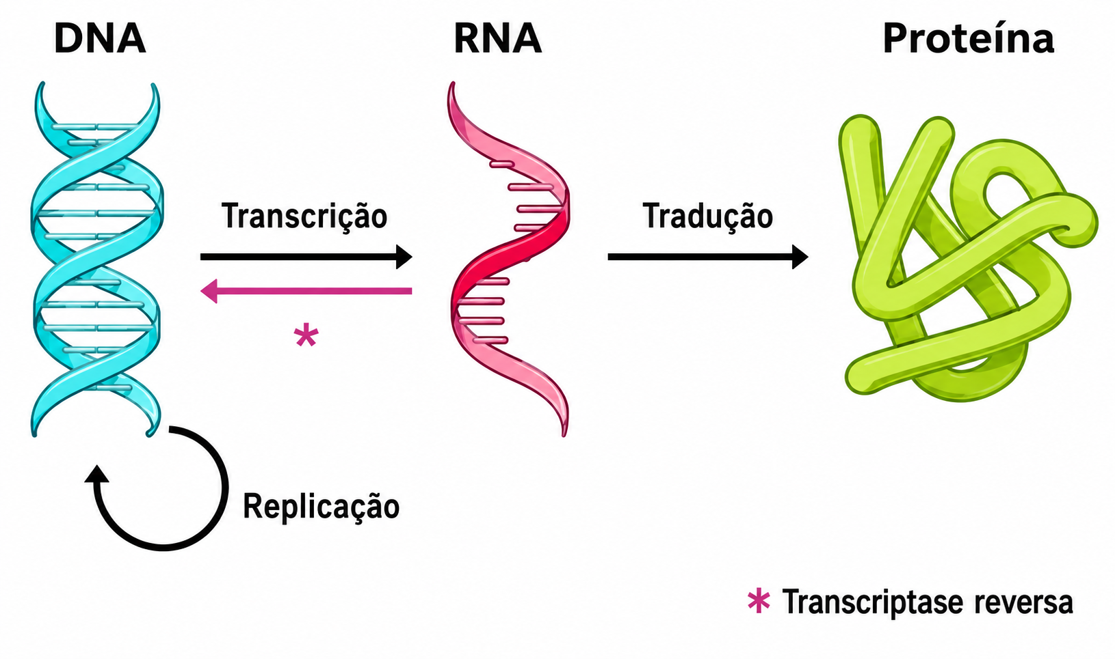
A história da Biologia Molecular começa a ter início com a suspeita de algum tipo de material presente no núcleo celular. Os ácidos nucleicos foram descobertos em 1869, pelo pesquisador Johann Friedrich Miescher ao analisar o núcleo de glóbulos brancos do pus de feridas. Porém, eles foram inicialmente denominados de nucleínas. No ano de 1953, James Watson e Francis Crick elucidam a estrutura tridimensional da molécula de DNA, a qual consiste em uma dupla hélice de nucleotídeos. Para desenvolver o modelo, Watson e Crick se basearam em imagens de difração de raios X obtidas por Rosalind Franklin e na análise das bases nitrogenadas por cromatografia de Erwin Chargaff.Em 1958, os pesquisadores Matthew Meselson e Franklin Stahl demonstraram que o DNA possui replicação semiconservativa, ou seja, as moléculas recém-formadas conservam uma das cadeias da molécula que a originou.
Dogma Central da Biologia Molecular

Slide 23
O dogma central da Biologia Molecular, proposto por Francis Crick em 1958, consiste em explicar como as informações contidas no DNA são transmitidas. Em síntese, ele explica que o fluxo das informações genéticas ocorre na seguinte sequência:
DNA → RNA→ PROTEÍNAS.
Isso significa que o DNA promove a produção de RNA (Transcrição), o qual por sua vez codifica a produção de proteínas (Tradução). No momento da descoberta, acreditava-se que esse fluxo não poderia ser invertido. Hoje, sabe-se que a enzima transcriptase reversa é capaz de sintetizar DNA a partir do RNA.
Projeto Genoma
Um dos projetos mais abrangentes e ambiciosos da Biologia Molecular é o Projeto Genoma, o qual objetiva o mapeamento do código genético de diversos tipos de organismos.
Para tanto, desde a década de 90, surgiram diversas parcerias entre os países para que por meio da Biologia Molecular e suas técnicas de manipulação do material genético, fosse possível desvendar as peculiaridades e os genes presentes em cada filamento de DNA e RNA, dentre eles: animais, plantas, fungos, bactérias e vírus.
Um dos projetos mais representativos e desafiadores foi o Projeto Genoma Humano. A pesquisa durou sete anos e os seus resultados foram apresentados em abril de 2003, com 99% do genoma humano sequenciado e 99,99% de precisão. Disponível em: https://www.todamateria.com.br/biologia-molecular/. Acesso em: 19 maio 2026.

Slide 24
33. O modelo de dupla hélice do DNA, aceito atualmente, foi proposto por quais pesquisadores?
(A) Darwin e Wallace.
(B) Watson e Crick.
(C) Pierre e Marie Curie.
(D) Mendel e Wallace.
(E) Newton e Einstein.
34. O DNA e o RNA são ácidos nucleicos formados por nucleotídeos, porém apresentam diferenças em suas bases nitrogenadas. Considerando essas diferenças, identifique a base nitrogenada encontrada apenas no RNA e ausente no DNA.
(A) Citosina.
(B) Guanina.
35. Os ácidos nucleicos, como o DNA e o RNA, são formados por unidades chamadas nucleotídeos. Um dos processos fundamentais da biologia celular garante a formação de novas moléculas de DNA idênticas à molécula original. Qual alternativa nomeia corretamente o nome desse processo?
(A) Tradução.
(B) Replicação.
(C) Transcrição.
(D) Enovelamento.
(E) Transformação.
(C) Adenina.
(D) Timina.
(E) Uracila.

Slide 25
36 . (PUC-SP) […] De outro lado, o galardão de química ficou com os inventores de ferramentas para estudar proteínas, os verdadeiros atores do drama molecular da vida.
É verdade que a Fundação Nobel ainda fala no DNA como o diretor da cena a comandar a ação das proteínas, mas talvez não seja pretensioso supor que foi um lapso, e que o sinal emitido por essas premiações aponta o verdadeiro futuro das pesquisas biológicas e médicas muito além do genoma e de seu sequenciamento (uma simples soletração). (…)
* LEITE, Marcelo. De volta ao sequenciamento. Folha de S. Paulo- 20 out. 2002.
O autor refere-se às proteínas como “atores do drama molecular” e ao DNA como “diretor de cena”. Essa referência deve-se ao fato de:
(A) o material genético ser constituído por proteínas.
(B) as proteínas não terem controle sobre o metabolismo celular.
(C) não ocorrer uma correlação funcional entre DNA e proteínas no meio celular.
(D) o DNA controlar a produção de proteínas e estas controlarem a atividade celular.
(E) o DNA controlar a produção de proteínas e atuar como catalisador de reações químicas celulares.

Slide 26
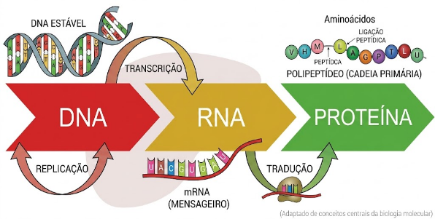
37. Considerando os conceitos apresentados no texto, o dogma central da Biologia Molecular explica como o fluxo de informações do código genético ocorre.
De acordo com esse dogma, o fluxo da informação genética ocorre no sentido:
(A) DNA → RNA → Proteínas.
(B) Proteínas → RNA → DNA.
(C) RNA → DNA → Proteínas.
(D) Proteínas → DNA → RNA.
(E) DNA → Proteínas → RNA.
38. Observe o esquema a seguir.
O esquema permite afirmar corretamente que, a partir de uma
molécula de proteína, é possível determinar exatamente a molécula de DNA que a codificou.
molécula de RNA, uma molécula DNA é produzida diretamente, pelo processo de replicação.
molécula de DNA, uma molécula de proteína é produzida diretamente, pelo processo de tradução.
das fitas da molécula de DNA, uma molécula de RNA é produzida, pelo processo de transcrição.
molécula de proteína, moléculas de aminoácidos são produzidas, pelo processo de tradução.

Slide 27
39. Por muito tempo acreditou-se que uma molécula de DNA era capaz de produzir uma molécula de RNA, mas o mecanismo inverso não era possível.
Hoje, no entanto, sabe-se que uma molécula de RNA pode produzir DNA em um processo chamado de:
transcrição.
replicação.
tradução.
reprodução.
transcrição reversa.
40. (UFAM) A produção de uma proteína é processada basicamente em duas fases.
Observando o esquema abaixo, encontre a alternativa correspondente:
Gene (DNA) → RNA → Proteínas
(A) transmissão; tradução.
(B) transcrição; tradução.
(C) tradução; transcrição.
(D) transcrição; transcrição.
(E) tradução; tradução.

Slide 28
41. O Projeto Genoma Humano (PGH) foi uma das maiores iniciativas científicas internacionais, envolvendo pesquisadores de diversos países ao longo de anos de estudo. Esse projeto permitiu avanços significativos na compreensão da estrutura do material genético humano, contribuindo para a biologia moderna e para a medicina.
Considerando que o genoma corresponde ao conjunto completo de genes de uma espécie, o principal objetivo desse projeto foi:
(A) investigar a origem evolutiva das espécies atuais.
(B) comparar o DNA humano com o de plantas e animais.
(C)eliminar todas as doenças genéticas conhecidas.
(D) desenvolver técnicas de clonagem humana em larga
escala.
(E) identificar, sequenciar e mapear os genes presentes no DNA humano.
Leia o texto - Texto VI
Clonagem
A clonagem é um mecanismo de propagação realizado por organismos que apresentam reprodução assexuada, como algumas espécies de bactérias, hidras, entre outras. Na reprodução assexuada, um único indivíduo origina seus descendentes, ou seja, não há troca de material genético com outro organismo, assim, todos os descendentes são idênticos ao organismo que os gerou, sendo chamados de clones.
Clones podem ser definidos como um conjunto de moléculas, células ou organismos que se originou a partir de única célula, sendo idêntico a ela. Algumas espécies de plantas podem produzir clones por meio de brotamento ou reprodução por estaca, por exemplo.

Slide 29
42. A clonagem pode ocorrer naturalmente, como em gêmeos idênticos, ou ser feita em laboratório. Na biotecnologia, a clonagem de animais geralmente é realizada pela técnica de transferência do núcleo de uma célula para outro óvulo.
Qual é a definição correta de clonagem?
(A) A criação de novos indivíduos através da fusão de gametas de diferentes genitores para garantir a variabilidade genética.
(B) O processo de produção de indivíduos geneticamente idênticos, originados a partir de um único organismo parental.
(C) A técnica de inserir genes de uma espécie em outra para a produção de substâncias de interesse médico, como a insulina.
(D) O desenvolvimento de um embrião a partir de um óvulo não fecundado, processo conhecido como partenogênese.
(E) A modificação do DNA de uma célula para que ela apresente mutações favoráveis ao ambiente.
Na espécie humana, os gêmeos univitelinos ou gêmeos idênticos podem ser considerados clones, pois se originam a partir de um mesmo óvulo fecundado e carregam um patrimônio genético idêntico. Eles originam-se a partir de uma única célula, apresentando, assim, as mesmas características de seu progenitor.
A clonagem não ocorre apenas de forma natural, sendo também realizada por meio de processos laboratoriais. Esses processos produzem desde cópias idênticas de algumas moléculas, como o DNA, até organismos. Um dos casos mais emblemáticos de clonagem de organismos foi o realizado no ano de 1996 e que deu origem à ovelha Dolly.
Disponível em : https://www.biologianet.com/genetica/clonagem.htm. Acesso em: 17 maio.2026

Slide 30
43. Qual é o exemplo citado no texto de clonagem natural?
44. As bactérias se reproduzem principalmente por um processo chamado fissão binária, no qual uma célula bacteriana se divide formando duas células-filhas geneticamente idênticas. Com base nesse processo, responda:
a) Por que a reprodução das bactérias pode ser considerada um exemplo de clonagem natural?
b) Explique por que as células resultantes são geneticamente iguais à célula original.

Slide 31

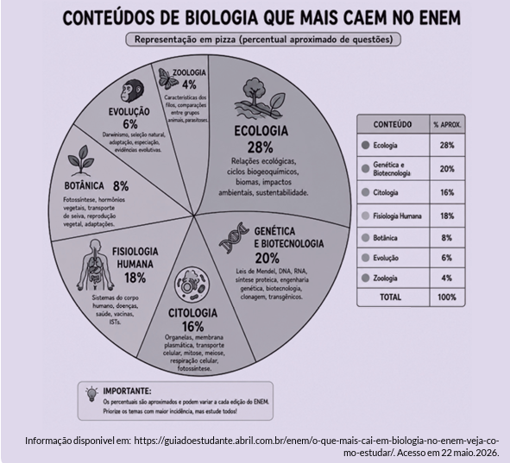
Vale lembrar que a prova de Biologia do ENEM aborda uma diversidade de temas que envolvem desde o funcionamento dos seres vivos até as relações entre organismos e meio ambiente. Observando o gráfico, é possível identificar quais temas tem maior incidência e, assim, organizar um plano de estudo. Vamos começar?
Estudante, o ENEM é importante porque oferece acesso ao ensino superior e a programas como o Sistema de Seleção Unificada (SISU), Programa Universidade para Todos (ProUni) e Fundo de Financiamento Estudantil (FIES).
Em Ciências da Natureza e suas Tecnologias, o exame avalia conhecimentos de Física, Química e Biologia de forma contextualizada, estimulando o raciocínio, a interpretação e a compreensão de temas do cotidiano, como saúde, meio ambiente e biotecnologia.
A seção “Maratona ENEM” representa um momento de preparação, revisão e incentivo aos estudantes que irão realizar o Exame Nacional do Ensino Médio.

Slide 33
1. (ENEM - 2019) Em um experimento, preparou-se um conjunto de plantas por técnica de clonagem a partir de uma planta original que apresentava folhas verdes. Esse conjunto foi dividido em dois grupos, que foram tratados de maneira idêntica, com exceção das condições de iluminação, sendo um grupo exposto a ciclos de iluminação solar natural e outro mantido no escuro. Após alguns dias, observou-se que o grupo exposto à luz apresentava folhas verdes como a planta original e o grupo cultivado no escuro apresentava folhas amareladas.
Ao final do experimento, os dois grupos de plantas apresentaram
os genótipos e os fenótipos idênticos.
os genótipos idênticos e os fenótipos diferentes.
diferenças nos genótipos e fenótipos.
o mesmo fenótipo e apenas dois genótipos diferentes.
o mesmo fenótipo e grande variedade de genótipos.

Slide 34
2. (ENEM-2022) Entre as diversas técnicas para diagnóstico da covid-19, destaca-se o teste genético. Considerando as diferentes variantes e cargas virais, um exemplo é a PCR, reação efetuada por uma enzima do tipo polimerase. Essa técnica permite identificar, com confiabilidade, o material genético do SARS-CoV-2, um virus de RNA. Para comprovação da infecção por esse coronavírus, são coletadas amostras de secreções do indivíduo. Uma etapa que antecede a reação de PCR precisa ser realizada para permitir a amplificação do material genético do vírus.
Essa etapa deve ser realizada para
concentrar o RNA viral para otimizar a técnica.
identificar nas amostras anticorpos ant-SARS-CoV-2.
proliferar o vírus em culturas, aumentando a carga viral.
purificar ácidos nucleícos virais, facilitando a ação da enzima.
obter moléculas de cDNA viral por meio da transcrição reversa.

Slide 35
1. (ENEM - 2019) Em um experimento, preparou-se um conjunto de plantas por técnica de clonagem a partir de uma planta original que apresentava folhas verdes. Esse conjunto foi dividido em dois grupos, que foram tratados de maneira idêntica, com exceção das condições de iluminação, sendo um grupo exposto a ciclos de iluminação solar natural e outro mantido no escuro. Após alguns dias, observou-se que o grupo exposto à luz apresentava folhas verdes como a planta original e o grupo cultivado no escuro apresentava folhas amareladas.
Ao final do experimento, os dois grupos de plantas apresentaram
os genótipos e os fenótipos idênticos.
os genótipos idênticos e os fenótipos diferentes.
diferenças nos genótipos e fenótipos.
o mesmo fenótipo e apenas dois genótipos diferentes.
o mesmo fenótipo e grande variedade de genótipos.

Slide 36
3. (ENEM–2023) O ensaio de micronúcleos é um teste de avaliação de genotoxicidade que associa a presença de micronúcleos (pequenos núcleos que aparecem próximo aos núcleos das células) com lesões genéticas. Os micronúcleos são fragmentos de DNA encapsulados, provenientes do fuso mitótico durante a divisão celular.
DIAS, V. M. Micronúcleos em células tumorais: biologia e implicações para a tumorigênese. Dissertação de Mestrado. USP, 2006 (adaptado)
Os micronúcleos se originam dos(as)
nucléolos.
lisossomos.
ribossomos.
mitocôndrias.
cromossomos.

Slide 37
4.(ENEM – 2024) Problemas no DNA são responsáveis por cerca de metade dos casos de perda de audição na infância. Um estudo com camundongos mostrou que a injeção de um vírus, geneticamente modificado, no embrião desses animais pode corrigir o problema e restaurar parte da audição.
Disponível em: www.bbc.com. Acesso em: 11 jul. 2015 (adaptado).
Os micronúcleos se originam dos(as)
nucléolos.
lisossomos.
ribossomos.
mitocôndrias.
cromossomos.

Slide 38
5. (ENEM – 2024) A ação de fatores abióticos aliada à biodeterioração contribuem para a formação de microplásticos, os quais se aderem a outros poluentes orgânicos apolares persistentes, como os derivados de pesticidas lipossolúveis. Há uma proporcionalidade direta entre a solubilidade desses tipos de poluentes e sua concentração nos tecidos dos organismos expostos a eles.
Disponível em: www.ecycle.com.br. Acesso em: 9 dez. 2021 (adaptado).
Em animais vertebrados, essa associação de poluentes será preferencialmente acumulada no tecido
ósseo.
nervoso.
epitelial.
adiposo.
sanguíneo.

Slide 39
6. (ENEM – 2024) O desenvolvimento da biotecnologia e da clonagem gênica em procariotos fez com que a produção de proteínas se tornasse mais intensa, rápida e econômica. Para a produção de hormônios, enzimas e proteínas de resistência a drogas, uma variação da técnica de reação em cadeia pela polimerase (PCR, na sigla em inglês) utiliza a enzima transcriptase reversa (RT-PCR), que sintetiza moléculas de DNA complementares a partir de fitas de RNA.
Nesse contexto, essa técnica é importante para detectar genes
expressos.
plasmidiais.
bacterianos.
dominantes.
autossômicos.

Slide 40


